Slide 1


PENGEMBANGAN KOLEKSI
DISAMPAIKAN PADA
BIMTEK PERPUSTAKAAN SEKOLAH 2023
OLEH
HAMUDDIN, S. Sos., MM.

Slide 2
BIODATA
NAMA : HAMUDDIN, S.SOS., MM.
JABATAN : PUSTAKAWAN MADYA
ALAMAT RUMAH : JL PATUT GG KAMBOJA I
NO.8 PEJERUK
KANTOR : DINAS PERPUSTAKAAN
DAN KEARSIPAN PROV. NTB
JL.MAJAPAHIT NO. 9
MATARAM
TELPON : HP . 085338601412
EMAIL : hamuddinkarim@gmail.com

Slide 3

PENGEMBANGAN KOLEKSI
PENGERTIAN
Menurut Lasa HS :
Pengembangan koleksi merupakan kegiatan yang ditujukan untuk menjaga agar koleksi perpustakaan tetap mutahir dan sesuai kebutuhan pemustaka.
Magrill dan Corbin
Pengembangan koleksi merupakan serangkaian kegiatan atau proses yang dilakukan di perpustakaan yang bertujuan memperluas atau menambah koleksi sesuai dengan kebutuhan pemakai atau pemustaka.

Slide 4
FUNGSI
- Agar koleksi perpustakaan selalu selaras dengan
kebutuhan pemustaka yang dilayani.
- Dapat memasyarakatkan Perpustakaan lewat Koleksi
yang disediakan.
TUJUAN
Untuk memberikan tuntunan, arahan ataupun pedoman bagi petugas/pustakawan dalam upaya menambah dan menyiangi koleksi

Slide 5

PROSES SELEKSI BAHAN PUSTAKA
Tahap-Tahap Proses :
- Survey Kebutuhan Pemakai
- Mengumpulkan Beragam alat seleksi,
- Memilih bahan perpustakaan yang sesuai dengan kebijakan
perpustakaan bersangkutan, dan memperhitungkan anggaran yang
tersedia,
- Mencatat judul terpilih ke dalam konsep kartu pesanan (desiderata),
- Melakukan cek recek untuk menghindari duplikasi bahan
perpustakaan yang dipilih,
- Melakukan cek recek untuk keperluan melengkapi data bibliografi,
- File interfile kartu desiderata,
- Membuat daftar pesanan,
- Memesan bahan perpustakaan terpilih,
- Menerima bahan perpustakaan pilihan, dan
- Menginventarisasi bahan perpustakaan ke dalam buku induk
sesuai jenis bahan perpustakaannya.

Slide 6
Petugas atau pejabat yang berwenang melakukan seleksi antara lain adalah:
- Pustakawan
- Spesialis subjek bidang terkait,
- Pejabat yang memiliki kompetensi di bidangnya,
- Dewan penasehat/penyantun perpustakaan,
- Tokoh masyarakat di lingkungan perpustakaan bersangkutan,
- Pimpinan instansi / Universitas, dosen, mahasiswa, kepala
sekolah, guru, serta petugas perpustakaan
- Anggota lain yang ditunjuk.

Slide 7

Pengadaan dan Alur Kerja Pengadaan Bahan
Perpustakaan
Setelah melakukan proses seleksi, maka tahap berikutnya adalah pengadaan bahan perpustakaan terpilih. Sebelum melakukan pemesanan, sebaiknya daftar usulan pengadaan bahan perpustakaan dievaluasi, apakah ada diantara judul di daftar tersebut yang dapat diperoleh secara gratis melalui tukar menukar, meminta, ataupun melalui undang-undang deposit. Jika tidak ada, maka proses pengadaan pun dapat dilakukan.
Pengadaan bahan perpustakaan dapat dilakukan melalui metode :
Pembelian
Langganan
Hadiah
Hibah
Tukar menukar, produksi sendiri, dan titipan.
1. Pembelian bahan pustaka dapat dilakukan dengan dua cara sebagai berikut :
* Pembelian Langsung
Pembelian bahan perpustakaan secara langsung atau tanpa perantara, biasanya dilakukan oleh perpustakaan Pemerintah atau Perpustakaan swasta yang anggaran pembeliannya di bawah 200 juta rupiah.

Slide 8
* Pembelian Tidak Langsung / Pengadaan Melalui Rekanan (Pelelangan)
Proses pengadaan Buku melalui Pelelangan :
- Siapkan daftar pesanan / daftar seleksi bahan perpustakaan sesuai
dengan jenis bahan perpustakaan yang akan dibeli,
- Ajukan ke Panitia Pengadaan
- Panitia Pengadaan mengajukan ke PPK untuk menentukan harga OE
(orner estimate) / Harga perkiraan sendiri sesui dengan harga rata-rata
- PPK membuat dokumen serta syarat – syarat
- Panitia Pengadaan mengadakan penguman pengadaan barang lewat
internet
- Dowlnload pengumuman serta syarat
- Rekanan mendaftar lewat internet dengan melampirkan syarat-syarat
yang telah ditentukan oleh PPK
- Verifikasi dokumen dari rekanan oleh panitia pengadaan
- Penetuan pemenang tender yang mememenuhi syarat oleh Pantia
pengadaan
- Pengumuman pemenang tender lewat Internet
- Masa sanggah
- Penetapan pemenang
- PPK membuat surat SPK dan surat persyaratan lainnya
- Pengiriman barang oleh rekanan ke pihak pengadaan
- Pemeriksaan barang oleh panitia pemeriksa

Slide 9
2. Pengadaan bahan perpustakaan melalui langganan
Prosesnya tidak begitu rumit dan tidak melibatkan banyak pihak, karena bahan perpustakaan yang dibeli secara berlangganan biasanya adalah serial yang judul-judulnya adalah judul lama, namun bila ada serial judul baru, maka judul tersebut sajalah yang akan ditambahkan.
Ada pun tahap yang harus ditempuh untuk mengadakan bahan perpustakaan serial adalah sebagai berikut:
- mengirim daftar majalah kepada tim seleksi,
- menerima judul majalah hasil pilihan dari tim seleksi,
- memeriksa kardeks,
- memisahkan majalah yang baru dari majalah yang diperpanjang masa
langganannya,
- majalah baru: perlu dibuatkan kardeks dan dilengkapi data
bibliografinya,
- menyusun daftar pemesanan majalah baru dan perpanjangan
langganan majalah lama,

Slide 10
- menghubungi agen/penerbit untuk meminta jawaban
(pesanan barang)
- menerima jawaban daftar (pesanan barang) dari penerbit/agen,
- memeriksa alokasi dana,
- mempertimbangkan judul dan harga yang tidak sesuai,
- menentukan judul majalah yang akan dilanggan,
- mengirim daftar majalah yang akan dilanggan ke bagian keuangan
3. Pengadaan Bahan Perpustakaan Melalui Hadiah/hibah
Pengadaan bahan perpustakaan melalui hadiah/hibah ini biasanya dilakukan sebagai terobosan, karena perpustakaan bersangkutan tidak mempunyai anggaran atau kekurangan anggaran pengadaan bahan perpustakaan. Bahan perpustakaan hadiah/hibah ini dapat diperoleh melalui dua cara, yakni dengan tanpa mengajukan permohonan dan dengan mengajukan permohonan.

Slide 11
Perpustakaan yang menerima hadiah/hibah tanpa mengajukan permohonan, perlu melakukan:
- meneliti kiriman hadiah dan mencocokan dengan surat
pengantarnya,
- memilih hadiah yang dibutuhkan,
- menyisihkan hadiah yang tidak diperlukan, untuk kemudian
dijadikan bahan perpustakan surplus yang bisa disumbangkan
kepada perpustakaan lain yang membutuhkan.
- mengirim surat atau ucapan terima kasih (penghargaan) kepada
donatur atas kiriman hadiahnya.
- bahan perpustakaan siap untuk diregistrasi (inventarisasi).
Doc1

Slide 12
4. Pengadaan Bahan Perpustakaan Melalui Tukar Menukar
Melaksanakan pengadaan bahan perpustakaan melalui tukar menukar adalah juga merupakan salah satu usaha promosi akan keberadaan perpustakaan. Koleksi yang tidak bermanfaat bagi perpustakaan dapat dimanfaatkan dengan cara ditukarkan kepada perpustakaan lain yang mungkin masih membutuhkan. Dari koleksi tersebut dibuatkan suatu daftar kemudian dikirimkan ke beberapa perpustakaan disertai dengan beberapa buku yang dibutuhkan sebagai penukarnya.
Tujuan mengadakan pertukaran antara lain adalah untuk:
memperoleh bahan perpustakaan yang mungkin tidak terdapat lagi di toko buku atau agen; memberikan peluang bagi perpustakaan untuk menyiangi koleksinya; dan mengemban kerjasama dengan lembaga/instasi maupun perorangan baik dalam negeri maupun luar negeri.

Slide 13
Sebelum melakukan pertukaran, perpustakaan harus mempunyai bahan perpustakaan yang akan dipertukarkan. Langkah selanjutnya yang harus dilakukan adalah:
- merencanakan kerjasama pertukaran pada lembaga/instansi atau
perorangan,
- melakukan korespondensi dengan pihak yang hendak mengadakan
pertukaran,
- mengadakan kesepatakan atas pertukaran,
- membuat daftar penerimaan bahan perpustakaan pertukaran,
- membuat ucapan terima kasih, dan
- menginvertaris bahan perpustakaan yang diterima.
4. Pengadaan Bahan Perpustakaan Melalui Produksi Sendiri
Pihak perpustakaan dapat saja melakukan upaya pengadaan dengan membuat karya sendiri, sehingga karya tersebut dapat dijadikan bagian koleksi perpustakaan itu sendiri. Karya tersebut antara lain misalnya: laporan penelitian, bibliografi, katalog induk, Indeks majalah , abstrak majalah , kliping, prosiding, indeks artikel, dan lain sebagainya.

Slide 14

Doc1 Perpustakaan yang menerima hadiah/hibah dengan mengajukan
permohonan.
Perpustakaan yang meminta hadiah perlu melakukan beberapa hal
berikut:
- menyusun daftar judul bahan perpustakaan yang diperlukan,
- mengirim surat permohonan hadiah,
- setelah bahan perpustakaan diterima, lakukan pemeriksaan dengan
mencocokkan daftar kiriman hadiah dan surat pengantar,
- mengirimkan kembali surat pengantar, disertai ucapan terima kasih,
- bahan perpustakaan siap untuk diregistrasi.
Pengadaan bahan perpustakaan melalui titipan
Pengadaan bahan perpustakaa melalui titipan ini jarang dilakukan oleh perpustakaan. Hal ini dikarenakan proses sirkulasi bahan perpustakaannya rumit dan membutuhkan kehati- hatian dan kewaspadaan terhadap kerusakan atau kehilangan bahan perpustakaan. Di samping itu bahan perpustakaan titipan tidak dapat menjadi milik perpustakaan, hanya bersifat sementara, dan terikat oleh syarat-syarat yang sudah disepakti oleh kedua belah pihak.

Slide 15
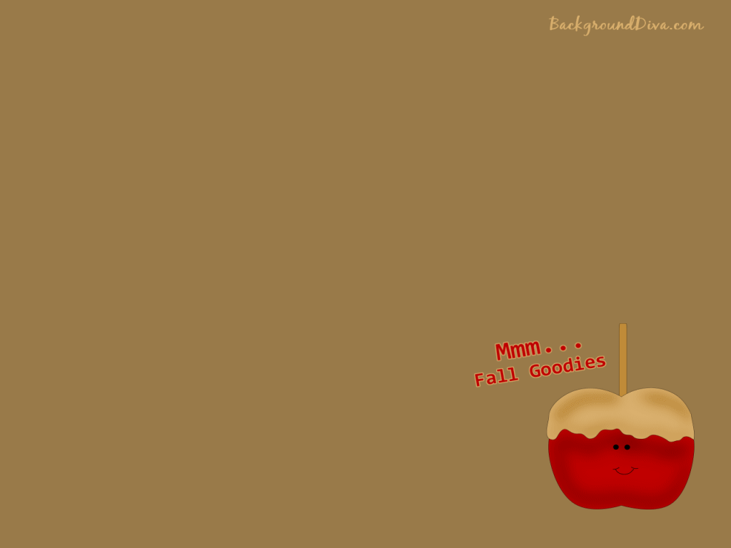
INVENTARISASI BAHAN PUSTAKA
Inventarisasi bahan perpustakaan adalah kegiatan pencatatan setiap bahan perpustakaan yang diterima perpustakaan ke dalam buku inventaris atau buku induk sebagai tanda bukti kepemilikan perpustakaan.
Kegiatan inventarisasi dilakukan untuk memantau sejauh mana jumlah bahan perpustakaan yang secara nyata sesuai dengan jumlah bahan perpustakaan menurut catatan kepemilikan (buku induk).
Fungsi Inventarisasi Bahan Pustaka :
· Mengetahui Jumlah koleksi yang dimiliki oleh suatu perpustakaan,
· bahan perpustakaan mana yang hilang dan mungkin perlu diupayakan
untuk menggantinya,
· besarnya presentase kehilangan bahan perpustakaan, sehingga perlu
diambil Tindakan pengamanan.

Slide 16
STEMPEL
Stempel yang dibubuhkan adalah stempel hak milik. Semua bahan perpustakaan yang menjadi koleksi perpustakaan haruslah dibubuhi stempel. Tempat- tempat yang perlu dibubuhi stempel yaitu: kiri atas halaman judul (stempel tanggal registrasi), pada bagian bawah halaman judul (stempel kepemilikan, nama atau inisial perpustakaan bersangkutan), dibalik halaman judul (stempel nomor induk), halaman tertentu yang dianggap rahasia di perpustakaan bersangkutan, dan pada halaman akhir isi teks.

Slide 17
Perlu diperhatikan bahwa pembubuhan stempel tidak boleh menimpa informasi lain. Dengan kata lain stempel dibubuhi di tempat yang tidak ada informasinya. Stempel kepemilikan minimal memuat keterangan:
- Nama/inisial perpustakaan
- Nomor induk,
- Asal perolehan,
- Tahun perolehan, dan
- Jumlah eksemplar
Setelah melakukan registrasi dengan pembubuhan stempel di masing-masing bahan perpustakaan, maka proses selanjutnya adalah mencatat data bibliografi bahan perpustakaan tersebut ke dalam buku induk (manual atau digital) .
Hal-hal yang dicatat dalam Buku Induk adalah sebagai berikut:
1) Tanggal
2) Nomor induk, yaitu nomor urut dari 1 sampai seterusnya dari setiap
eksemplar buku
3) Judul bahan perpustakaan
4) Nama pengarang

Slide 18
5) Edisi/cetakan, tuliskan sesuai nomor edisi/cetakannya.
6) Kota terbit
7) Penerbit
8) Tahun terbit
9) Asal/sumber perolehan dari buku tersebut, misalnya dari
pembelian, hadiah atau tukar menukar
10) Jumlah eksemplar
11) Harga bahan perpustakaan terutama yang berasal dari
pembelian
12) Keterangan

Slide 19

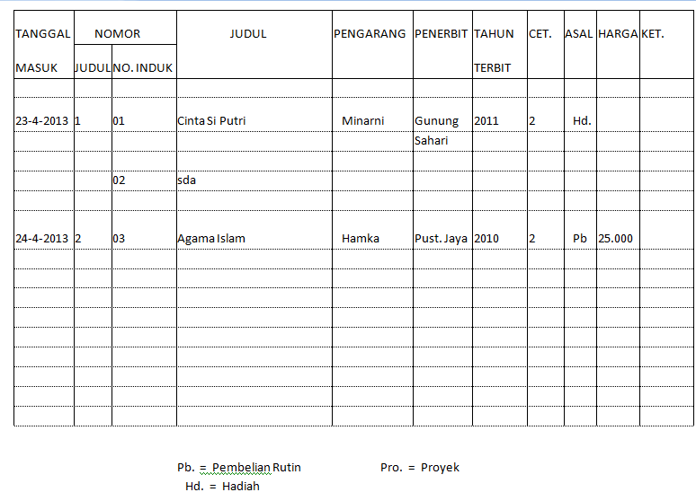
CONTOH BUKU INVENTARISASI

Slide 20

PENYIANGAN BAHAN PUSTAKA (weeding)
Penyiangan bahan perpustakaan (Weeding) adalah proses mengeluarkan bahan perpustakaan dari jajaran koleksi perpustakaan. Mengeluarkan bahan perpustakaan (kegiatan penyiangan) haruslah dengan pertimbangan sangat hati-hati. Diperlukan pertimbangan spesialis subjek bidang bersangkutan sebelum bahan perpustakaan tersebut “disingkirkan”. Bahan perpustakaan hasil penyiangan dapat diberikan pada perpustakaan lain yang membutuhkan, jika kondisi fisik masih memungkinkan. Sekali bahan perpustakaan dikeluarkan dari jajaran koleksi, maka seluruh record (catatan) tentang bahan perpustakaan bersangkutan harus dihapus atau diberi keterangan. Bila hal tersebut tidak dilakukan, maka ketika pemustaka membutuhkan bahan perpustakaan yang sudah disiangi tersebut, ternyata fisik bahan perpustakaannya sudah tidak ada di jajaran, maka mereka akan mengalami kekecewaan. Hal tersebut tentunya akan menghambat pelaksanaan layanan prima perpustakaan tersebut.

Slide 21
Beberapa alasan mengapa kegiatan penyiangan dilakukan di perpustakaan, antara lain karena:
1) memperoleh tambahan tempat untuk koleksi baru,
2) membuat koleksi dapat lebih diandalkan sebagai sumber informasi yang
akurat, relevan, up to date, serta menarik,
3) memberi kemudahan pada pemakai dalam menggunakan koleksi, dan
4) memungkinkan staf perpustakaan mengelola koleksi dengan lebih efektif
dan efisien,
5) mengetahui Bahan perpustakaan yang rusak, dan
6) mengetahui Bahan perpustakaan yang tidak diminati lagi oleh pemustaka.
Kriteria Penyiangan
Bahan perpustakaan yang akan disiangi dapat dilihat dari 3 aspek, yakni kondisi fisik, pemanfaatan, dan isi atau materi bahan perpustakaan yang disiangi.
1. Kondisi fisik. Fisik bahan perpustakaan yang dapat disiangi: sudah rusak
berat dan tidak mungkin diperbaiki lagi, namun bila bahan perpustakaan
tersebut banyak dibutuhkan pemakai, maka hendaknya dibuatkan kopinya
atau dialihmediakan terlebih dahulu.

Slide 22
2. Pemanfaatan. Bahan perpustakaan yang kurang/tidak
diminati dapat segera dikeluarkan dari jajaran koleksi. Untuk
melakukan penyiangan diperlukan data dari bagian layanan
sirkulasi mengenai pemanfaatan suatu bahan perpustakaan.
Beberapa alasan penyiangan bahan perpustakaan karena dipandang
tidak atau kurang bermanfaat bagi pustakawan dan pemustakanya,
antara lain:
- Bahan perpustakaan sudah lama tidak bersirkulasi, antara 5 sampai 10
tahun.
Namun hal yang harus diingat adalah bahwa koleksi yang disiangi
bukanlah merupakan koleksi lokal content atau koleksi deposit.
- Terbitan yang sudah lebih dari jumlah eksemplar yang sudah
ditetapkan bersadarkan kebijakan perpustakaan,
- Kebutuhan komunitas pemustaka telah mengalami perubahan,
- Tujuan institusi berubah, sehingga tujuan perpustakaannya juga
berubah,
- dan lain sebagainya.

Slide 23
3. Isi atau materi bahan perpustakaan. Bahan perpustakaan
yang boleh disiangi:
- sudah ketinggalan jaman atau tidak sesuai lagi dengan
kebutuhan pemakai,
- informasinya sudah tidak relevan,
- data sudah tidak akurat lagi,
- materi sudah tidak sesuai dengan perkembangan kurikulum,
- edisi baru telah terbit, dalam arti edisi yang ada penambahan
atau perubahan, bukan cetakan baru,
- materinya bukan merupakan karya klasik dan sejarah
- bahan perpustakaan yang isinya sudah tidak lengkap lagi
dan tidak dapat diusahakan gantinya

Slide 24

Proses Penyiangan
Proses penyiangan memakan waktu lama, keputusan harus diambil secara hati-hati. Pelaksanaan proses penyiangan tidak hanya berakhir dengan dikeluarkannya bahan perpustakaan tertentu dari koleksi, namun masih ada berbagai prosedur yang harus diselesaikan. Kegiatan penyiangan meliputi kegiatan;
1) Mencatat semua records bahan perpustakaan yang akan dikeluarkan dalam
daftar penyiangan bahan perpustakaan,
2) Mengeluarkan katalognya dari jajaran kotalog layanan dan shelflist, dan
3) Memhapus data bibliografi yang ada di pangkalan data OPAC,
4) Koleksi perpustakaan yang disiangi diberi cap yang berbunyi: “dikeluarkan dari
koleksi perpustakaan”.
Laporan Hasil Penyiangan
Untuk pertanggungjawaban hasil penyiangan, penanggung jawab kegiatan harus membuatkan laporan hasil penyiangan, berupa daftar yang dapat disusun menurut golongan klasifikasi, alfabetis judul, dan lain sebagainya. Untuk pemusnahan barang milik negara, kita harus mengacu pada peraturan pemerintah yang berlaku. Dengan membuat berita acara tentang penyiangan koleksi untuk keperluan administrasi dilampiri daftar bahan perpustakaan hasil penyiangan.

Slide 25

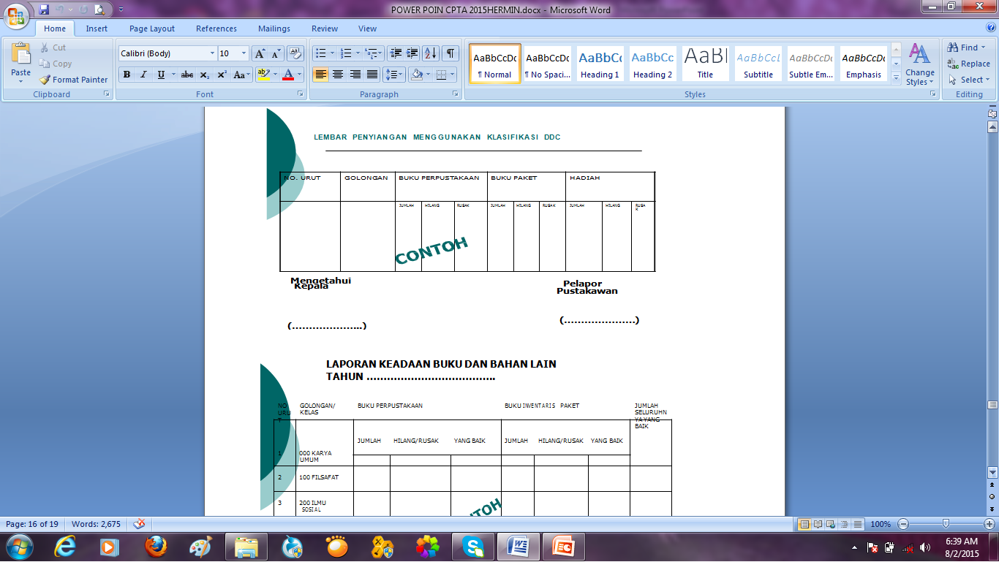
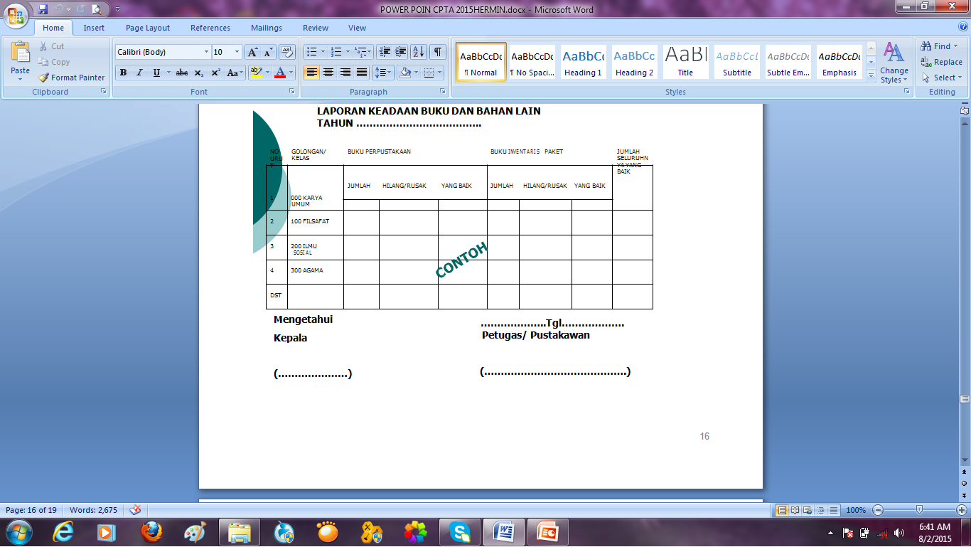

Slide 26

SEKIAN

